Slide 1
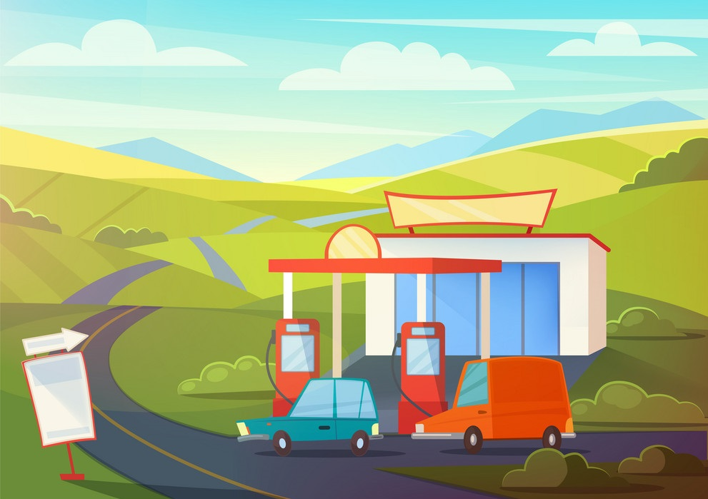

6조의 주유소

Slide 2
조 원 소 개
조원소개

Slide 3


6조 조 원 소 개
서강일
신민지
황서영
황희창

Slide 4
dfdf

Slide 5



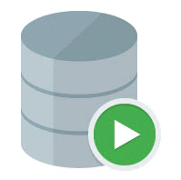
사용 언어
Java
Python
Oracle SQL

Slide 6
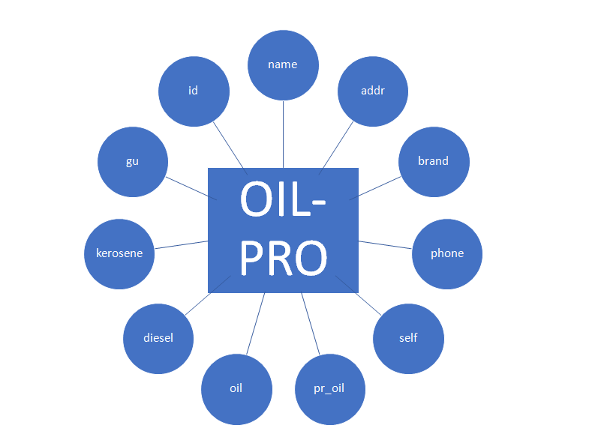
E-R Diagram
DB(Table)

Slide 7
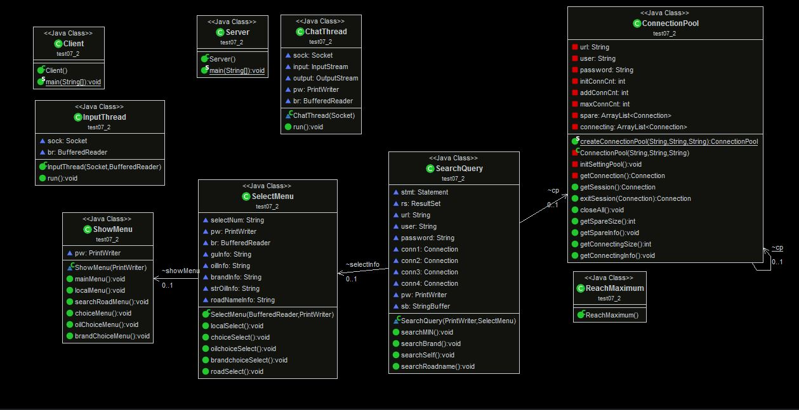
Class Diagram
Server
Client
ConnectionPool
happy

Slide 8
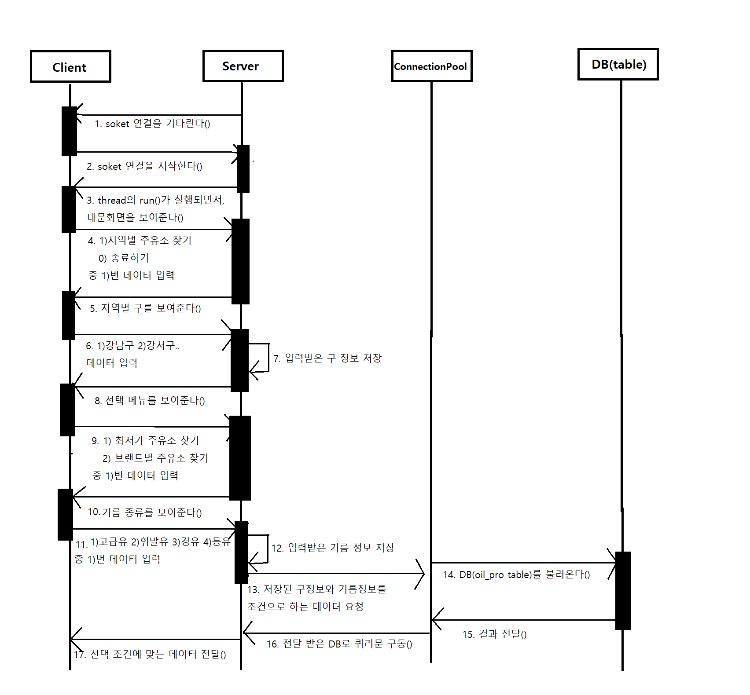
Sequence Diagram
Server
Client
ConnectionPool
DB

Slide 9
단락 3
주요 코드, 테이블 등등..

Slide 10
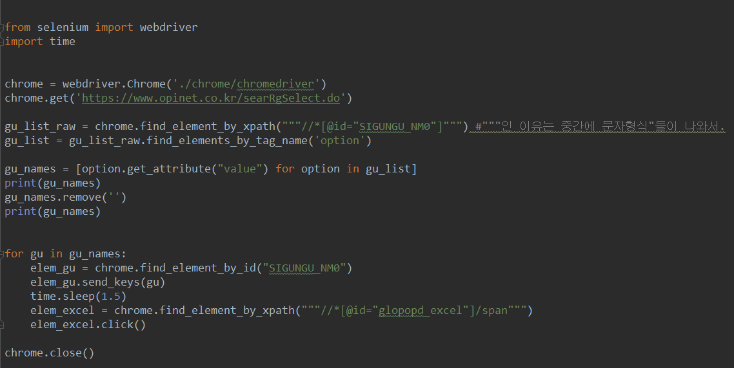
Python Crawling Part
happy

Slide 11
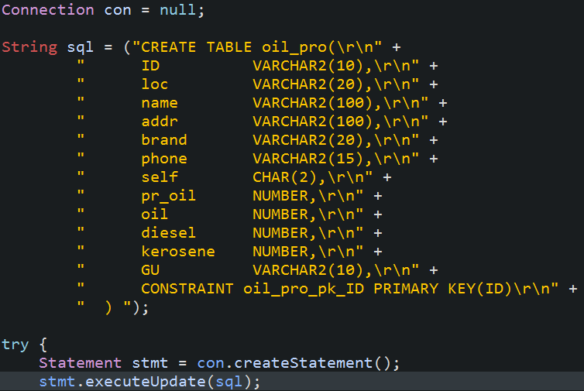
JDBC 테이블 생성 오류
이클립스로 테이블
생성하려고 했으나
NULL POINTER오류
발생하여 포기

Slide 12
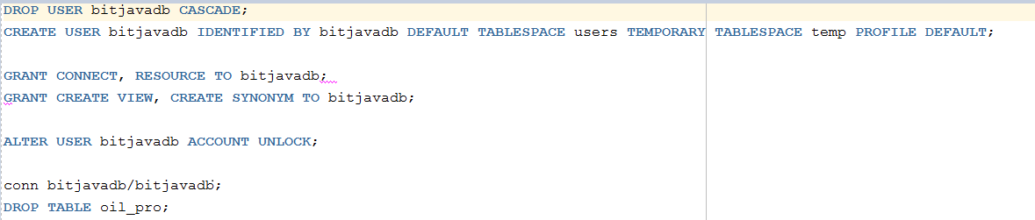
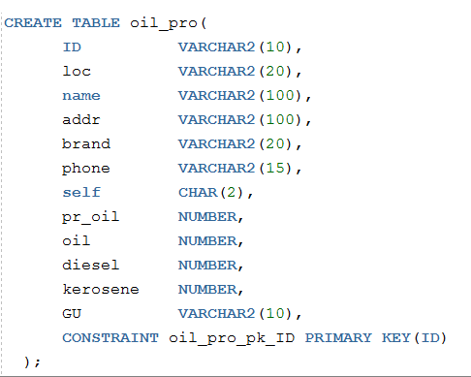
SQL Part (Oracle DB)
유저 및 테이블 생성

Slide 13
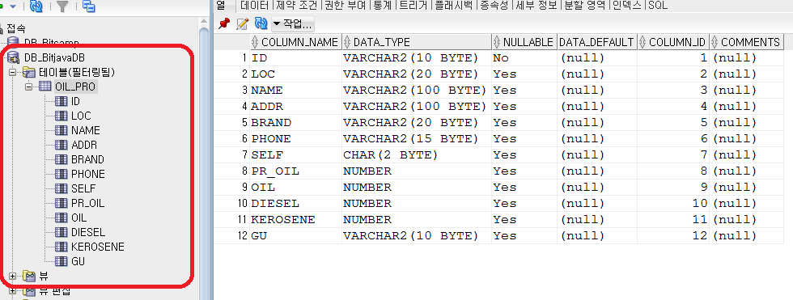
SQL Part (Oracle DB)
DB 및 테이블 내용

Slide 14
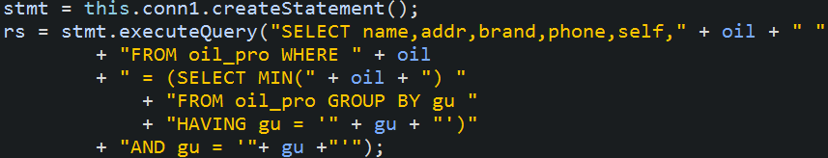
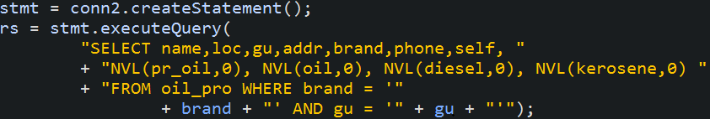
JDBC 쿼리
최저가 주유소 쿼리
브랜드별 주유소 쿼리

Slide 15
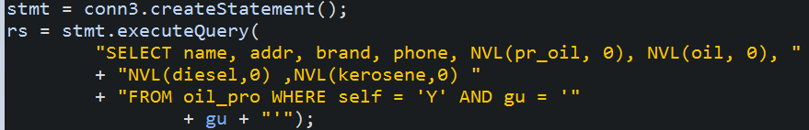
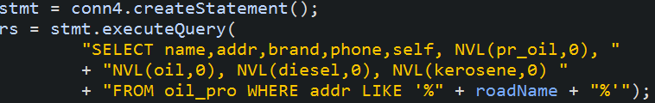
JDBC 쿼리
셀프 주유소 쿼리
길/동 조회 주유소 쿼리

Slide 16
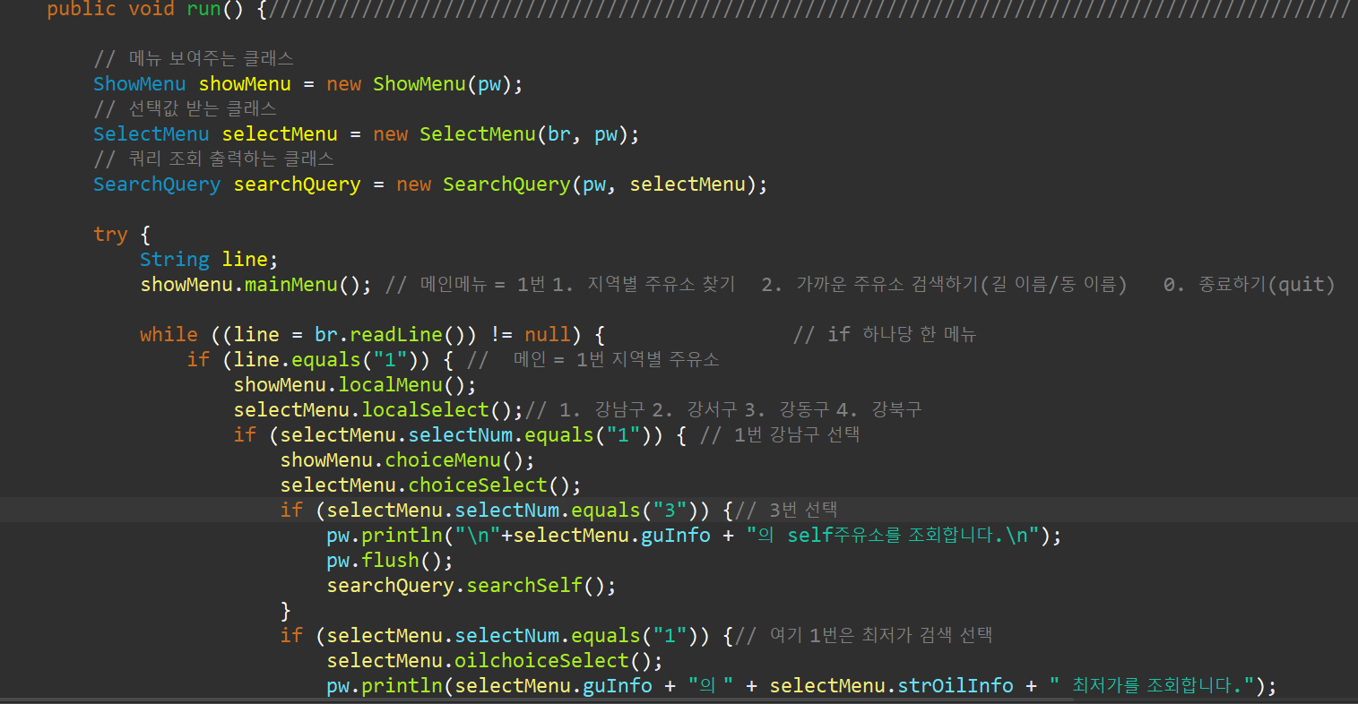
Java 주요 코드
happy

Slide 17
Code (부분)
happy

Slide 18
후기 및 소감

Slide 19
sdsdsds
happy

